Slide 1
110學年度校內課程計畫說明
教務處 課研組

Slide 2
★★★各學年應完成的表件★★★
C5-1領域學習課程計畫
C6-1彈性學習課程計畫
C3-2法定教育議題檢核表
C3-3國小六年級畢業考後課程規畫總表
C9-3戶外教育簡表
New
C9-4學校各年級成績評量計畫

Slide 3
1.一到三年級不管校訂或部定務必皆以新課綱規範與節數。
2.四到六年級部定領域須為九年一貫規範領域與節數， 校訂彈性須為九年一貫節數下採用新課綱規範。

Slide 4
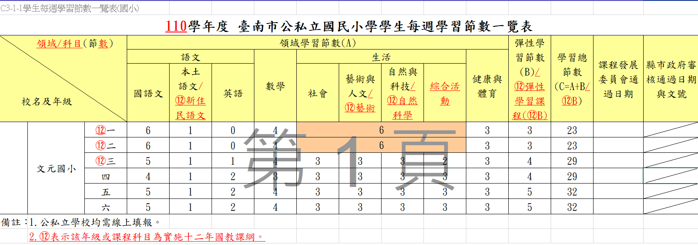

Slide 5
一、領域學習課程計畫
C5-1
1-3年級以新課綱表件撰寫。
4-6年級：九貫版
最後的節數符合即可，以週次期程來撰寫，單元為單位，但必須把各課名稱在單元與活動名稱的欄位寫上去。

Slide 6
C5-1 領域學習課程計畫
(九貫版)

Slide 7
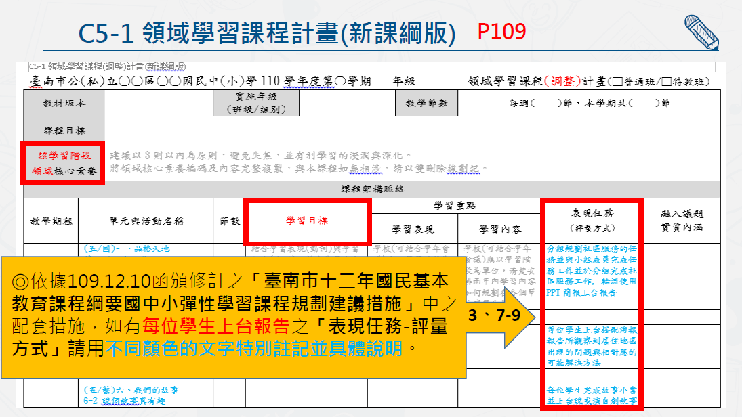
C5-1 領域學習課程計畫
(新課綱版)

Slide 8
二、C6-1彈性學習課程計畫

Slide 9
二、C6-1彈性學習課程計畫
※ 1-6年級以新課綱版表件撰寫。
※ 但高年級的節數還是九貫喔！
※高年級需每週安排PBL課程一節。

Slide 10
一年級
1.校本課程(1)：尋古‧訪今‧歡喜看未來─走咱文元的路
2.英語(1)
3.其他類課程(1)：課程名稱為「文元健兒好素養」，內容包括性別平等教育(6)、 家庭教育(3)、自治活動或班級輔導。

Slide 11
二年級
1.校本課程(1)：尋古‧訪今‧歡喜看未來─走咱文元的路
2.英語(2)
※二年級若欲安排其他類課程，則需調整校本課程節數。

Slide 12
要寫四份彈性課程計畫
三、四年級
新課綱：皆要以跨領域的方向來重新思考。
1.校本課程(1)：尋古‧訪今‧歡喜看未來─走咱文元的路
2.文元健兒好素養(1)
3. Hello！World!(1)
4.愛護環境E起來(1)
撰寫內容與份數：先使用彈性學習節數規劃表進行規畫，完成
統整性主題/專題/議題探究課程：校本課程(1) 、Hello！World!(1)、愛護環境E起來(1)
其他類課程：文元健兒好素養(1)

Slide 13
五、六年級(新課綱版)
九貫：彈國、彈閱、彈電、彈數及學校行事與重要教育議題

Slide 14
五、六年級(新課綱版)
要寫五份彈性課程計畫
1.校本課程：尋古‧訪今‧歡喜看未來─走咱文元的路(1)
2.Hello！World!(1)
3.愛護環境E起來(1)
PBL
統整性主題探究課程
PBL
社團活動與技藝課程
文元健兒藝起來學學(1)
其他類課程
文元健兒好素養(1)
新課綱：皆要以跨領域的方向來重新思考。

Slide 15
C6-1 彈性學習課程計畫(PBL版)

Slide 16
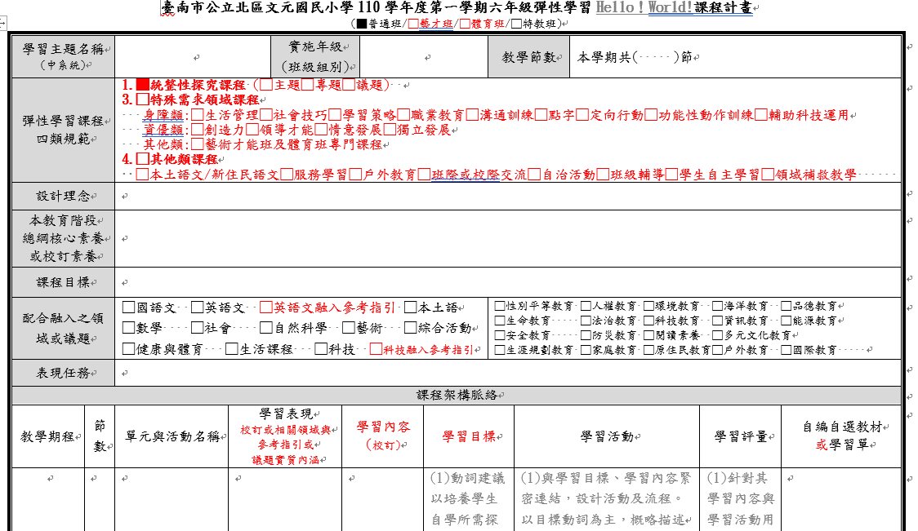
C6-1 彈性學習課程計畫(新課綱版)

Slide 17
C6-1 彈性學習課程計畫
若有自編教材和學習單，要寫出名稱(例如，使用繪本：愛唱歌的小熊，融入課程教學)+上傳學習單或是相關資料。

Slide 18
三、法定教育議題課程實施檢核表
C3-2
1.性別平等教育
2.性侵害防治教育
3.家庭教育
4.家庭暴力防治教育
5.環境教育
五項議題

Slide 19
C3-2 法定教育議題課程實施檢核表
單獨排課
1.晨光時間單排：在晨光時間實施，完整進行1節時間活動者，請填此項，並註明實施週次及活動名稱。
2.彈性學習課程單排：在彈性學習課程時間，完整進行1節課程者，請填此項，註明實施週次及課程名稱，及須有C6-1「彈性學習課程計畫」。

Slide 20
C3-2 法定教育議題課程實施檢核表
融入領域
1.性侵害防治教育、家庭暴力防治教育、環境教育等三項議題課程或活動可彈性課程、晨光時間單排或領域課程融入皆可。
2.融入領域課程實施，依各校規畫融入情形進行課程者，註明實施週次及領域名稱、單元名稱已註記在C5-1「領域學習課程計畫」中。

Slide 21
C3-2 法定教育議題課程實施檢核表
彈性課程單排說明
如果法定議題課程實施於彈性課程單獨排課要
勾選統整性探究課程(第一類)或
其他類課程(第四類)。

Slide 22
C3-2 法定教育議題課程實施檢核表之注意事項
1.各法定議題實施內容若規畫安排宣導活動，每學期不宜超過法律規定時數的一半。
2.各年級每學期至少安排1節課進行性平國教輔導團開發之基本教案。
家庭教育每學期3節
性別平等教育每學期6節

Slide 23
C3-2 法定教育議題課程實施檢核表之注意事項
1.
2.

Slide 24
C3-3國小六年級畢業考後課程規畫總表
從國小六年級畢業考後至畢業典禮各領域學習與彈性學習規畫教學課程進度
國小畢業考兩週之課程進度總表呈現
以畢業系列活動期程安排或實施計畫 呈現皆可

Slide 25
★撰寫課程計畫三步驟★
1. 下載 2. 寫！ 3. 上傳☺

Slide 26
空白表格下載：
教務處>登入>教學計劃上傳>共享文件>110學年度課程計畫空白表件
1. 下載

Slide 27
檔案上傳路徑：教務處/登入/教學計劃上傳/左側欄位
七大領域教學計畫
彈性學習課程計畫
重要教育議題實施時間檢核表
教學進度表(六年級)
評量計畫(NEW！)
3. 上傳☺

Slide 28
110學年度各領域撰寫課程計畫及C9-4名單(科任教師)
教師姓名 | 領域 | 撰寫年級
徐雅雯 | 資訊 | 五年級
許隨耀 | 資訊 | 六年級
陳秋婷 | 資訊 | 四年級
柯宏達 | 資訊 | 三年級
陳怡玉 | 自然與生活科技 | 三年級
蔡錦惠 | 自然與生活科技 | 四年級
劉美吟 | 自然與生活科技 | 五年級
陳威君 | 自然與生活科技 | 六年級
陳祥慈 | 健體 | 一年級
陳汪遙 | 健體 | 二年級
陳宣榕 | 健體 | 三年級
林政志 | 健體 | 四年級
曾志田 | 健體 | 五年級
張鴻德 | 健體 | 六年級
教師姓名 | 領域 | 撰寫年級
黃惠鄉 | 藝術與人文 | 三年級
陳妤璦 | 藝術與人文 | 四年級
林長欣 | 藝術與人文 | 五年級
張小鳳 | 藝術與人文 | 六年級
鄭如真 | 閩南語 | 一、二年級
蔡明錡 | 閩南語 | 三、四年級
黃靖棻 | 閩南語 | 五、六年級
謝青倫 | 英語 | 一、二年級
張幼君 | 英語 | 三年級
温弘德 | 英語 | 四年級
程敏、夏萍 | 英語 | 五年級
陳怡君 | 英語 | 六年級

Slide 29
6/23(三)週三進修：撰寫校內課程計畫 6/25(五)進行校內課程計畫互審 時間：13:30-15:00 地點：4樓電腦教室 參加人員：各領域、各學年代表
課程計畫撰寫及審查時程

Slide 30
報告完畢，謝謝大家耐心聆聽！

